Slide 1
Вікторіанська Британія
9 клас. Всесвітня історія
©Тарасов В.В.
вчитель історії Серпневської ЗОШ І-ІІІ ступенів
2010

Slide 2
Завдання уроку
Познайомитися з економічним, політичним та суспільним розвитком Великої Британії у 50 – 60 роках ХІХ століття;
Вчитися визначати характерні риси розвитку країни на основі аналізу окремих фактів, встановлювати причинно – наслідкові зв»язки;
Розуміти, що особливості політичного розвитку Британії мають важливе значення в сучасних умовах.

Slide 3
План
Велика Британія – лідер світової економіки.
Утвердження лібералізму.
Формування ліберальної та консервативної партій.
Друга парламентська реформа.
Ірландське питання.
Зовнішня політика Англії.

Slide 4
Опорні поняття і дати
Опорні поняття:
Модернізація;
Лібералізм;
Вікторіанська епоха;
Консерватизм;
Парламентська реформа;
Колонія;
Метрополія;
Домініон
Ірландське питання.
Опорні дати:
1837 – 1901рр. – «вікторіанська епоха»;
1867р. – друга парламентська реформа

Slide 5
Проблемне завдання
У чому полягали головні завдання внутрішньої та зовнішньої політики Великої Британії в 50 – 60 роках ХІХ століття?

Slide 6
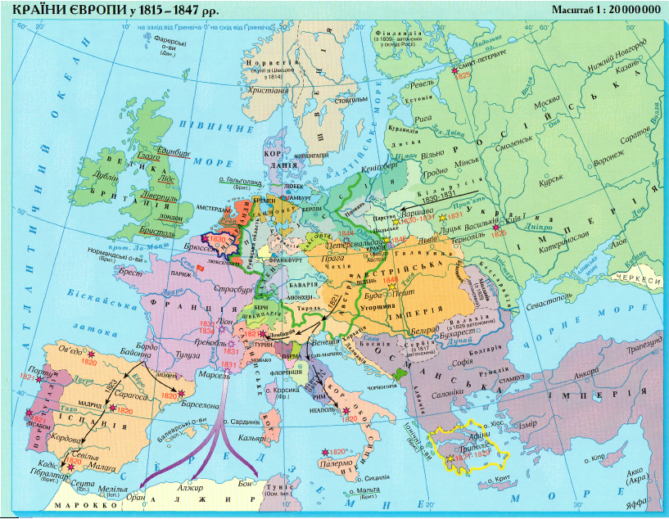
Показати на карті Велику Британію.

Slide 7
Актуалізація опорних знань
Що таке промислова революція?
В якій країні світу промислова революція відбулася найраніше? Чому?
Якими були особливості політичного життя Великої Британії в 1815 – 1847рр.?

Slide 8
Вікторіанська Британія
1837 – 1901 рр. – період правління королеви Великої Британії Вікторії.
Цей період в історії Британії отримав назву «Вікторіанська Британія».
Характерні риси епохи:
Завершення промислової революції;
Швидкий розвиток промисловості;
Встановлення консервативних моральних цінностей;
Зростання колоніальної експансії Великої Британії.

Slide 9
Досягнення Великої британії
«Майстерня світу «
«Світовий перевізник»
«Світовий банкір»
«Світовий експортер»
Факти:
1850р. – підводний кабель, що з»єднав Велику Британію та Францію;
1851р. – перша Всесвітня виставка у Лондоні;
1852р. – спущено на воду перше у світі парове судно з гвинтовим двигуном;
1863р. – у Лондоні пущена в дію перша підземна залізниця ( метро );
1866р. – підводний кабель між Британією та США;
1867р. – телеграфний зв»язок з Індією;
Вперше випробовано виплавляння сталі у конверторах

Slide 10
Економічний розвиток Великої Британії
Кількість фабрик | 1850 | 1870
бавовняних | 1932 | 2483
вовняних | 1998 | 2579
Показник | 1854р | 1864р.
Виплавка чавуну ( млн.т ) | 3,2 | 5
Видобуток вугілля ( млн т ) | 61 | 93
Кількість металургів ( тис. осіб ) | 80 | 200
Кількість гірників ( тис. осіб ) | 370 | 520
Довжина залізниць ( тис. миль ) | 8 | 12
На основі даних таблиць, зробіть висновки про економічний розвиток Великої Британії в 50-60 роках ХІХ століття.

Slide 11
Велика Британія – лідер світової економіки.
Яка держава посідала перше місце у світі у світовому промисловому виробництві в 1870 році?

Slide 12
Велика Британія – лідер світової економіки.

Slide 13
Лібералізм
Лібералізм – ідейна та суспільно – політична течія, яка виникла в європейських країнах у XVII – XVIII століттях та проголосила принцип громадянських, політичних та економічних свобод.
У ХІХ – на початку ХХ століття сформувалися основні положення лібералізму – громадянське суспільство, права і свободи особи, правова держава, демократичні політичні інститути, свобода приватного підприємства та торгівлі.

Slide 14
Утвердження лібералізму.
Основні принципи лібералізму:
Індивідуальні права ( на життя, особисту свободу, рівність);
Рівні права людини і громадянина та їх загальна рівність перед законом;
Вільна ринкова економіка, свобода приватного підприємництва та торгівлі;
Загальне виборче право;
Розподіл влади на законодавчу ( парламент ), виконавчу ( уряд ) та судову;
Здійснення політичних та соціальних реформ;
Справедливий розподіл податків серед членів суспільства;
Самостійність місцевого самоврядування.

Slide 15
ФОРМИ ЛІБЕРАЛІЗМУ
Політичний лібералізм
( рух за демократію та проти абсолютизму або авторитаризму )
Культурний лібералізм
( рух за особисту свободу людини та проти різних її обмежень )
Економічний лібералізм
( рух за приватну власність та вільний розвиток економіки)
Соціальний лібералізм
( рух за рівність можливостей людини та проти її економічної експлуатації )

Slide 16
Прояви політики лібералізму
Легальне існування робітничих і демократичних організацій;
Відсутність значної кількості поліцейських сил;
Відсутність великого управлінського ( бюрократичного ) апарату;
Безперешкодна робота професійних спілок ( тред – юніонів );
Участь широких верств населення у виборах парламенту;
Свобода економічної та інших видів діяльності в рамках закону, без втручання держави;
Скасування загальної військової повинності;
Надання політичного захистку емігрантам з різних країн.

Slide 17
Формування ліберальної та консервативної партій.
Опрацювати п.3 § 12 і визначте:
Яка форма державного правління склалася у Великій Британії на середину ХІХ століття?
В чиїх руках зосереджувалася вища виконавча влада?
Яку роль відігравала королева Великої Британії?
В чому суть двопартійної системи Великої Британії?
Чи існували принципові відмінності між Ліберальною та Консервативною партіями?

Slide 18
Політика ліберальної партії
Уряд Джона Рассела ( 1846 - 1852рр.) відкрив британські гавані для кораблів будь - яких держав світу та знищив навігаційні обмеження.
Чи вигідні були ці заходи для Великої Британії?

Slide 19
Політика ліберальної партії
Уряд Г.Пальмерстона ( 1855 – 1857, 1860 – 1865рр. ) проводив політику під гаслом “ У нас немає ані вічних союзників, ані постійних друзів, але вічні й постійні наші інтереси, і захищати їх – наш обов”язок”

Slide 20
Політика ліберальної партії
Уряд В.Гладсона ( 1868 – 1874рр.) провід ряд реформ:
Відкриття світських шкіл;
Безкоштовна початкова освіта;
Друга парламентська реформа ( ліквідація “гнилих містечок” та передача їх місць у парламенті великим містам, зросла кількість виборців до 2,25 млн. чоловік );
Прийняття закону про таємне голосування.

Slide 21
Ірландське питання.
1801р. – ліквідація автономії Ірландії;
Витіснення ірландської мови;
Проведення аграрної реформи та вигнання дрібних орендарів із землі;
Голод 1845 – 1849рр.;
Еміграція ірландців у США ( 1,5 млн. чол. Протягом 1846 – 1851рр.);
Уряд Гладстона відмінив податок на користь англіканської церкви в Ірландії та прийняв закон про захист ірландських селян проти свавілля англійських землевласників.

Slide 22
Зовнішня політика великої британії
Зовнішня політика під гаслом “ У нас немає ані вічних союзників, ані постійних друзів, але вічні й постійні наші інтереси, і захищати їх – наш обов”язок”.
Основні завдання: максимально розширити вплив Великої Британії у світі, послабити суперників та усунути конкурентів із зовнішніх ринків, захист інтересів англійських підприємців у світі
Г.Пальмерстон

Slide 23
Зовнішня політика Великої Британії
Велика Британія володіла 57 колоніальними територіями.
Основнимии об”єктами колоніальної політики були:
В Азії- Бірма, Малайя, Афганстан, Іран, Китай, Індія;
В Африці – Нігерія, Південна Африка;
Австралія, Нова Зеландія
Колонії Великої Британії поділялися на “переселенські” ( білі ) та “кольорові” з туземним населенням.
Велика Британія надала права домініону ( самостійної держави у складі Британської імперії) таким колоніям:
1867р. – Канаді;
1901р. – Австралійському Союзу;
1907р. – Новій Зеландії;
1910р. – Південно – Африканському Союзу.

Slide 24
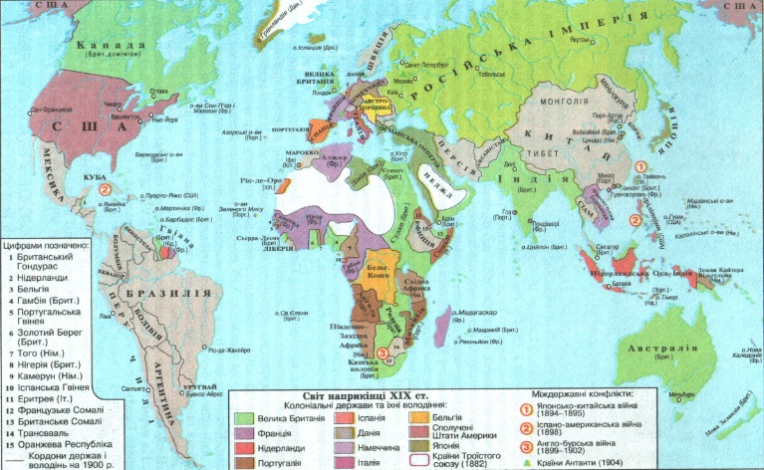

Slide 25
Закріплення
Чому Велику Британію називають “майстернею світу”, “світовим банкіром”, “світовим перевізником”?
У чому полягали головні завдання внутрішньої та зовнішньої політики Великої Британії в 50 – 60 роках ХІХ століття?

Slide 26
Домашнє завдання
Читати § 13

